Slide 1
Liselere Geçiş Sınavı
Koç Ortaokulu Rehberlik Servisi

Slide 2
LİSELERE GEÇİŞ SINAVI
2020 MERKEZÎ SINAV UYGULAMA TAKVİMİ
Sınav Tarihi | Sınav Sonuçlarının İlânı
20 Haziran 2020 | 16 Temmuz 2020

Slide 3
LİSELERE GEÇİŞ SINAVI
2020 Merkezi Sınav Başvuru ve Uygulama Kılavuzu’na https://www.meb.gov.tr internet adresinden ulaşabilirsiniz.

Slide 4
LİSELERE GEÇİŞ SINAVI
Merkezi sınav isteğe bağlı olacak.
Çoktan seçmeli 9o soru sorulacak.
3 yanlış 1 doğruyu götürecek.
8. Sınıfın 1. döneminde uygulanan öğretim programlarını esas alacak.

Slide 5
LİSELERE GEÇİŞ SINAVI
Sınav iki oturum şeklinde aynı gün gerçekleşecek.
Birinci Oturum
Başlama Saati
09.30
İkinci Oturum
Başlama Saati
11.30

Slide 6
LİSELERE GEÇİŞ SINAVI
I. Oturum
09.30 (75 dakika)
Sözel Bölüm 50 soru
09.30 (75 dakika)
Sözel Bölüm 50 soru
45 dakika ara
45 dakika ara
II. Oturum
Sayısal Bölüm 40 soru
11.30 (80 dakika)

Slide 7
LİSELERE GEÇİŞ SINAVI
Sözel
Sayısal
Türkçe
20 soru
TC. Inkılâp Tarihi ve Atatürkçülük
10 soru
Din Kültürü ve Ahlâk Bilgisi
10 soru
Yabancı Dil
10 soru
Matematik
20 soru
Fen Bilimleri
20 soru

Slide 8
LİSELERE GEÇİŞ SINAVI
Sınava Giderken
Öncelikle, sınavdan önceki gece ne geç ne de erken yatın. Sınav sabahı ise dengeli bir kahvaltı yapın.

Slide 9
LİSELERE GEÇİŞ SINAVI
Sınava Giderken
Sabah saat 09.00’da sınav salonunda hazır olunması.

Slide 10
LİSELERE GEÇİŞ SINAVI
Sınava Giderken
Kimlik kartı
2 adet koyu siyah kurşun kalem
Kalemtıraş
Silgi

Slide 11
LİSELERE GEÇİŞ SINAVI
ÖNEMLİ!
Geçerli kimlik belgesi yanında olmayan öğrenciler sınava alınmayacaktır.

Slide 12
LİSELERE GEÇİŞ SINAVI
Sınava Giderken
Çanta, cüzdan, cep telefonu, telsiz, radyo, saat, bilgisayar, kamera ve benzeri iletişim araçları ile depolama kayıt ve veri aktarma cihazları, kablosuz iletişim sağlayan cihazlar ve kulaklık, kolye, küpe, bilezik, yüzük, broş ve benzeri eşyalar ile her türlü elektronik ve/veya mekanik cihazlar, databank sözlük, hesap makinesi, kâğıt, kitap, defter, not vb. dokümanlar, pergel, açıölçer, cetvel vb. araçlar, delici ve kesici aletlerle sınav binasına alınmayacaktır

Slide 13
LİSELERE GEÇİŞ SINAVI
Sınava Giderken
Bandajı çıkarılmış şeffaf pet şişe içerisinde su getirebileceksiniz.
Kullanımı doktor raporu ile belirlenen işitme cihazı, insülin pompası, şeker ölçüm cihazı ve benzeri cihazları getirebileceksiniz.

Slide 14
LİSELERE GEÇİŞ SINAVI
Sınav Esnasında
Sınav başlamadan önce tuvalet, su vb. diğer ihtiyaçlarınızı karşılayın.
Görevlilerce sınavda yapılacak açıklamaları iyi bir şekilde dinleyin, anlayamadığınız yerleri mutlaka sorun.

Slide 15
LİSELERE GEÇİŞ SINAVI
Sınav Esnasında
Sınav giriş belgesi sınava gireceğiniz sınıfta hazır olacak.
Bilgilerin size ait olup olmadığını kontrol edin.
Kitapçık türünü optik forma işaretleyin.

Slide 16
LİSELERE GEÇİŞ SINAVI
Sınav Esnasında
İlk 15 dakikadan sonra gelenler sınava alınmayacak.
İlk 30 dakika ve son 15 dakika sınavdan kimse çıkamayacak.
Öğrenciler imza bölümünü kurşun kalemle dolduracak.
4 ayrı kitapçık türü olacak.

Slide 17
LİSELERE GEÇİŞ SINAVI
Sınav Soruları
Okuduğunu anlama, yorumlama, sonuç çıkarma, problem çözme, analiz yapma, eleştirel düşünme, bilimsel süreç becerileri ve benzeri becerilerini ölçecek nitelikte hazırlanacak. Her sorunun 4 seçeneği olacak.

Slide 18
LİSELERE GEÇİŞ SINAVI
Sınavın Değerlendirilmesi
Alt Testler | Ağırlık Katsayıları
Türkçe | 4
Matematik | 4
Fen Bilimleri | 4
T.C. İnkılap Tarihi ve Atatürkçülük | 1
Din Kültürü ve Ahlak Bilgisi | 1
Yabancı Dil | 1

Slide 19
LİSELERE GEÇİŞ SINAVI
Sınav Sonuçlarının Bildirilmesi
16 Temmuz 2020
www.meb.gov.tr

Slide 20
LİSELERE GEÇİŞ SINAVI
Merkezî sınavla öğrenci alan liseler
Fen Liseleri
Sosyal Bilimler Liseleri
Proje Okulları
Anadolu Teknik Liseleri
Kayıt alanına göre (sınavsız) öğrenci alan liseler
Anadolu Liseleri
Meslek Liseleri
Anadolu İmam Hatip Liseleri

Slide 21
LİSELERE GEÇİŞ SINAVI
İlçe | Okulun Adı | Yerleştirme Şekli | Kontenjan
Nilüfer | Tofaş Fen Lisesi | Merkezi | 170
Nilüfer | Nilüfer İMKB Fen Lisesi | Merkezi | 170
Nilüfer | Ahmet Erdem Anadolu Lisesi | Merkezi | 306
Mudanya | Turan Tayan Anadolu Lisesi | Merkezi | 340
Osmangazi | Bursa Anadolu Lisesi | Merkezi | 340

Slide 22
LİSELERE GEÇİŞ SINAVI
İlçe | Okulun Adı | Yerleştirme Şekli | Kontenjan
Nilüfer | Özlüce Rasim Özdenören Anadolu İmam Hatip Lisesi | Merkezi | 120
Nilüfer | Nilüfer Anadolu İmam Hatip Lisesi | Merkezi | 150
Nilüfer | Atatürk Mesleki ve Teknik Anadolu Lisesi | Merkezi/Yerel | 34
Nilüfer | M. Kemal Coşkunöz Mesleki ve Teknik Anadolu Lisesi | Merkezi/Yerel | 60
Nilüfer | Hüseyin Özdilek Mesleki ve Teknik Anadolu Lisesi | Merkezi/Yerel | 30
Nilüfer | Otomotiv Endüstrisi İhracatçıları Birliği Mes. ve Tek. And.Lis. | Merkezi/Yerel | 270

Slide 23
LİSELERE GEÇİŞ SINAVI
İlçe | Okulun Adı | Yerleştirme Şekli | Kontenjan
Osmangazi | Bursa Erkek Lisesi | Merkezi | 306
Osmangazi | Bursa Anadolu Kız Lisesi | Merkezi | 340
Osmangazi | Osmangazi Gazi Anadolu Lisesi | Merkezi | 306
Osmangazi | Şükrü Şankaya Anadolu Lisesi | Merkezi | 340
Osmangazi | Ahmet Hamdi Gökbayrak Fen Lisesi | Merkezi | 170
Osmangazi | BTSO Ali Osman Sönmez Sosyal Bilimler Lisesi | Merkezi | 102
Osmangazi | Tophane Mesleki ve Teknik Anadolu Lisesi | Merkezi | 120
Osmangazi | Uluslararası Murat Hüdavendigar And. İmam Hatip Lisesi | Merkezi | 60

Slide 24
LİSELERE GEÇİŞ SINAVI
Merkezî Yerleştirme
Merkezi sınav puanı ile öğrenci alan okulların kontenjanlarına, puan üstünlüğüne göre, tercihleri doğrultusunda Ölçme, Değerlendirme ve Sınav Hizmetleri Genel Müdürlüğünce yapılacak.

Slide 25
LİSELERE GEÇİŞ SINAVI
Eşitlik Halinde
Ortaokul Başarı Puanı´na (OBP), doğum tarihine göre yaşı küçük olana, 8. 7. ve 6. sınıflardaki yıl sonu başarı puanı (YBP) üstünlüğüne, okula özürsüz devamsızlık yapılan gün sayısının azlığına ve tercih önceliği durumlarına bakılacaktır.

Slide 26
LİSELERE GEÇİŞ SINAVI
Yerel Yerleştirme
Sınavsız öğrenci alan okullara yerleştirme işlemi, kayıt alanları içindeki sınavsız öğrenci alan ortaöğretim kurumlarına belirlenen kontenjanlara göre yapılacak.

Slide 27
LİSELERE GEÇİŞ SINAVI
Yerel Yerleştirme
Kayıt alanı, okulların kontenjanı, öğrencilerin ikâmet adresleri, tercihler, okul başarı puanları, devam-devamsızlık ve yaş gibi kriterler göz önünde bulundurularak yapılacak.

Slide 28
LİSELERE GEÇİŞ SINAVI
Sınav taktikleri
BİLGİ – YORUM - HIZ
Bilgi; derste dersi iyi dinleyerek ve ders çalışılarak elde edilebilir.
Yorum; ders dışında yalnız başınıza paragraf sorularını çözerek ve bol kitap okuyarak elde edilebilir.
Hız ise ancak ve ancak çok miktarda soru çözülerek elde edilir.

Slide 29
LİSELERE GEÇİŞ SINAVI
Sınav taktikleri
Öncelikle soruyu, daha sonra verilen bilgileri okuyun.
Soruyu ve verilen bilgileri anlamadan asla şıkları okumaya başlamayın.
Turlu Soru Çözme Yöntemi; takıldığınız ve cevaplandıramadığınız sorulara bir işaret koyun, daha sonra (sınav sonuna) çözmeye bırakın. Bu sayede zamanı daha iyi kullanmış olacaksınız.

Slide 30
LİSELERE GEÇİŞ SINAVI
Sınav taktikleri
Soruyu daha kolay çözmenizi sağlayacak önemli kelimelerin altını çizin. Sorudaki her şeyin altını çizmeyin.
Sorulardaki altı çizili ve olumsuz ifadelere dikkat edin.
Yanlış olduğuna kesin emin olmadıkça, ilk işaretlediğiniz cevabınızı değiştirmeyin.

Slide 31
LİSELERE GEÇİŞ SINAVI
Sınav taktikleri
Bütün şıkları mutlaka okuyun. Şıkların hepsini okumadan doğru olduğuna inandığınız şıkkı işaretlemeyin.
Doğru cevaba daha kısa sürede ulaşmak istiyorsanız yanlış olduğuna inandığınız şıkları eleyin.
Çözemediğiniz soruları düşünerek stres yapmayın. Her öğrencinin çözemeyeceği sorular mutlaka çıkar.

Slide 32
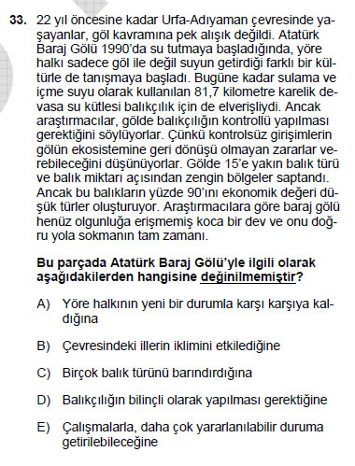
LİSELERE GEÇİŞ SINAVI
Uzun paragraftan oluşan soruları “uzun soru zordur” yargısında bulunarak o soruyu okumadan geçmeyin. Unutmayın uzun paragraf türündeki sorular daha kolay sorulardır. Ve genelde cevaplar paragrafın içinde gizlidir.

Slide 33
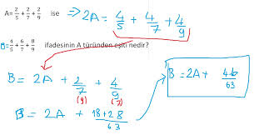
LİSELERE GEÇİŞ SINAVI
Sınav taktikleri
Sayısal sorularda işlemleri mutlaka kaleminizi kullanarak yapın. Hafızanızdan işlem yapmak hem sizi hataya sürükleyecek, hem de size daha fazla zaman kaybı sağlayacaktır.

Slide 34
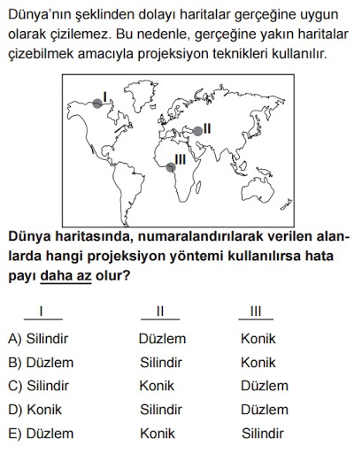
LİSELERE GEÇİŞ SINAVI
Sınav taktikleri
Öncelikle sorunun okunup anlaşılması daha sonra cevabın düşünülmesi gerekir. Kesinlikle soruyu okurken cevabı düşünmeyin. Her iki durumun bir birinden ayrılması gerekmektedir.

Slide 35
LİSELERE GEÇİŞ SINAVI
Sınav taktikleri
Soru kökleri sorunun anlaşılmasında önemli yer tutar.
…değildir? - …yoktur? - …olamaz? türünden sorularda anlayamadığınız zaman önce soru kökünü sonra seçenekleri okuyun. Daha sonra da seçeneklerin ışığında soruyu bütünüyle inceleyin.
Her sayfa bitişinde cevaplarınızda kaydırma yapıp yapmadığınızı kontrol edin. Soru kitapçığı üzerinde mutlaka işaretleyin.

Slide 36
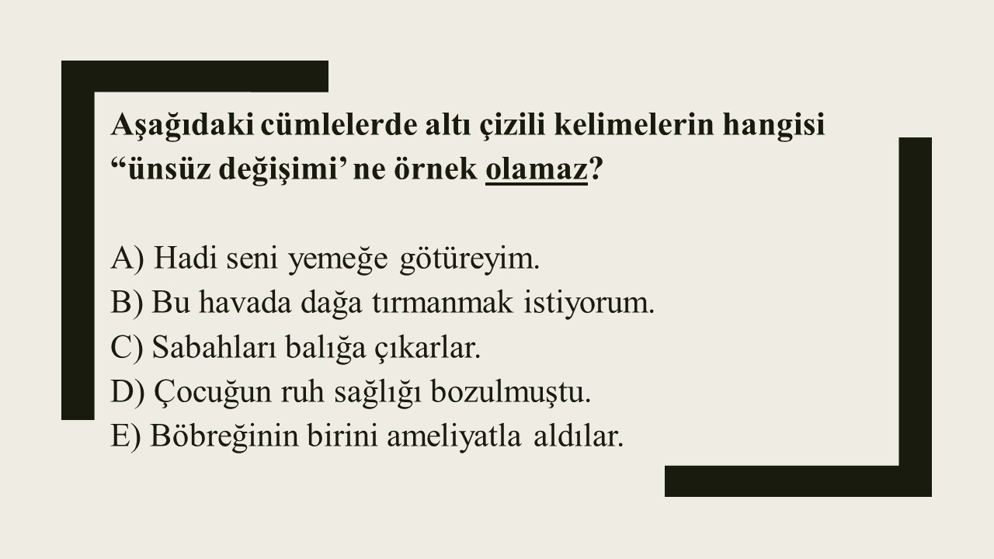
LİSELERE GEÇİŞ SINAVI
Sınav taktikleri
Altı çizili veya koyu yazılı kelimeye dikkat edin.

Slide 37
LİSELERE GEÇİŞ SINAVI
Sınav taktikleri
Sınav sırasında dikkatiniz dağılabilir. Bu anlarda soruyu tekrar okumak yerine kalemi bir süreliğine bırakıp 10-15 sn. dinlenin. (Derin nefes alma-gözleri kapama gibi.)
Yorulduğunuz zaman bedensel egzersizler yapın. Ses çıkarmadan kollarınızı, başınızı ve ayaklarınızı hareket ettirin.

Slide 38
LİSELERE GEÇİŞ SINAVI
Sınav taktikleri
Soruların zorluk dereceleri şöyledir.
% 10 çok kolay
% 20 kolay
% 40 normal
% 20 zor
% 10 çok zor
Normal+kolay+çok kolay derecedeki soruları yaptığınızda tüm soruların % 70’ni başardınız demektir.

Slide 39
LİSELERE GEÇİŞ SINAVI
Sınav taktikleri
Zaman kazanacağım diye kodlamayı sona bırakmayın. Kaydırma yapmanıza yol açabilir. Her yıl % 5 adayın kaydırma hataları nedeniyle mağdur olduğunu unutmayınız.

Slide 40
Teşekkür ederiz….
Koç Ortaokulu Rehberlik Servisi

